Slide 1

PROJECT

Slide 2
目次
LIST.
01
プロジェクト概要
02
プロジェクト要件
03
プロジェクト準備
04
プロジェクトプロセス
05
View 画面

Slide 3
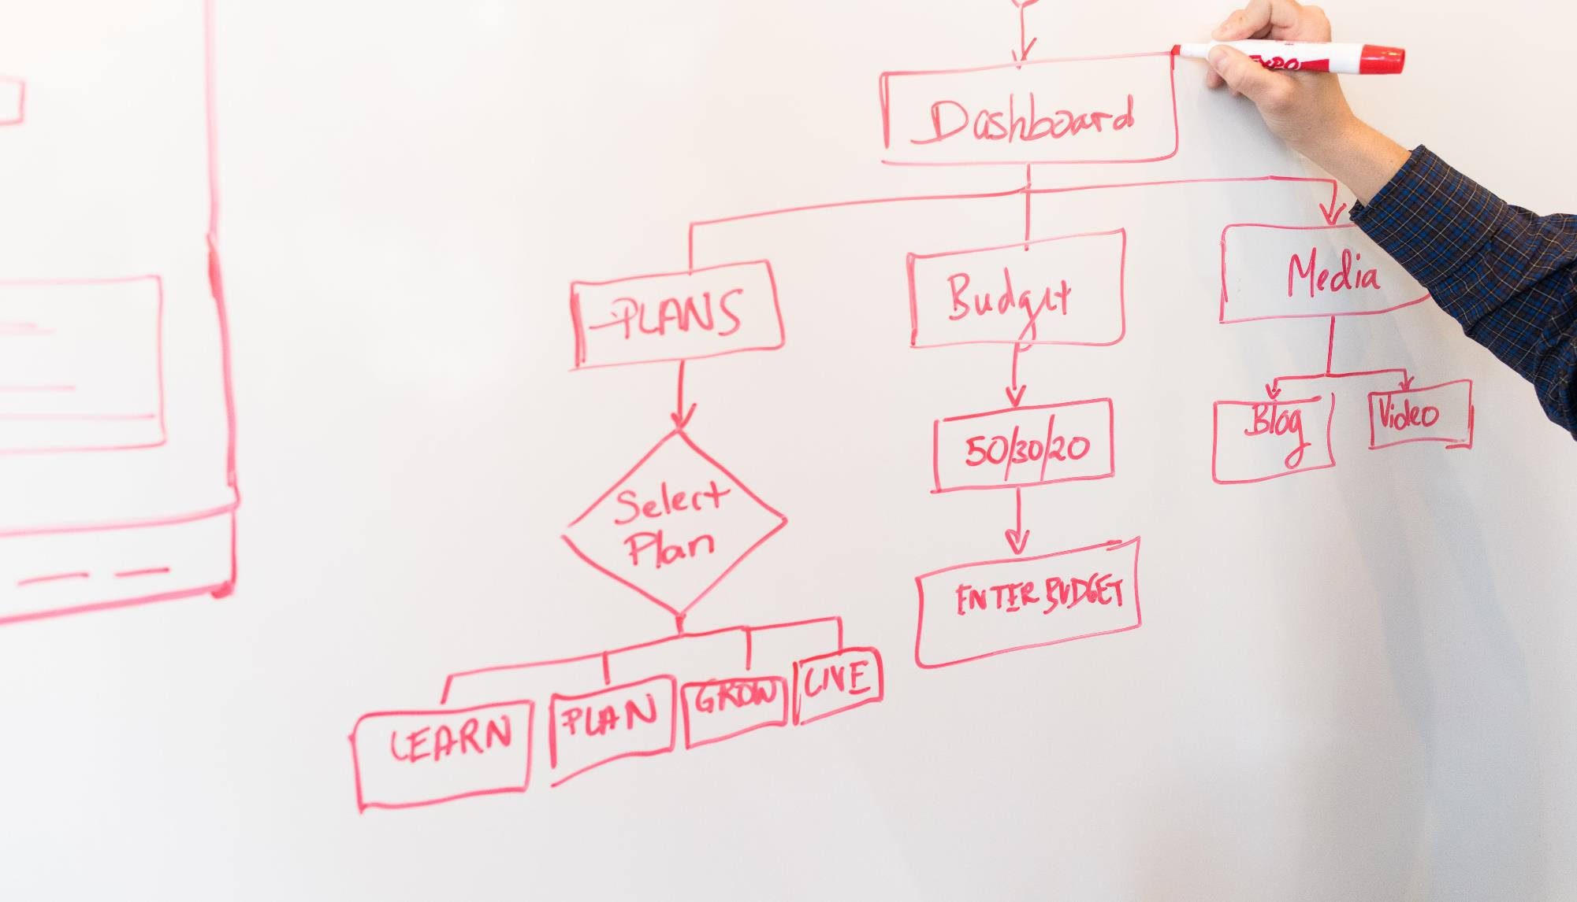
PART 1.
プロジェクト概要

Slide 4
Part 01
プロジェクト概要
- 本プロジェクトは全社的資源管理のための
物流管理プログラムである。
- 在庫管理機能に重点を置いて
在庫確認および変更、
登録ができるようにし、
商品の販売を処理し、
その内訳を確認することができる。

Slide 5
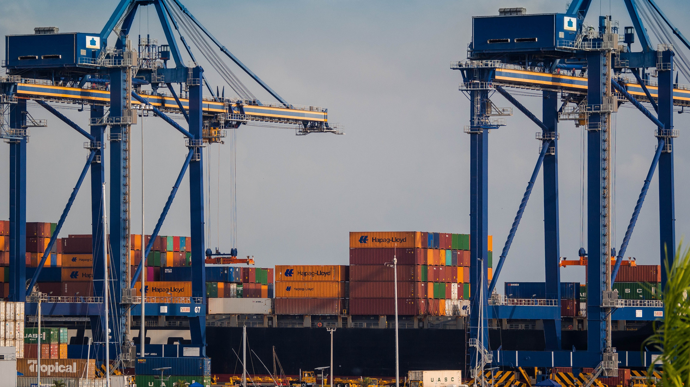
PART 2.
プロジェクト要件

Slide 6
Part 02
プロジェクト要件
- 入力情報要件によってデータベースに
製品登録、販売履歴登録ができる。
- 会員登録ができる。
- 製品リストを照会することができる。
- 製品登録&修正ができる。 製品コードで照会できる。
- 販売登録や履歴閲覧ができる。
- 掲示板にお知らせを登録することができる。

Slide 7

PART 3.
プロジェクト準備

Slide 8
Part 03
プロジェクト準備
- oracleを使ってテーブル作成。
- EclipseでMVCパターン2を実装。
apache Tomcat server上でDB(oracle)を連動。
- JSPでクライアントのリクエストを処理。
クライアントリクエストの処理過程
2.ビジネス
ロジック処理
1. リクエスト
コントローラー
モデル
ユーザー
3.ビューの選択
4.回答
ビュー

Slide 9

PART 4.
プロジェクトプロセス

Slide 10
Part 04
プロジェクトプロセス
Project
Process.
01
DBの作成と連動
02
VO構成
03
MVCコントローラーの構成
-Handler 構成
-Service 構成
-DAO 構成
04
View 構成
05
Filter 構成

Slide 11
Part 04-1
DBの作成と連動
oracleに接続してXE名のDBを生成。
テーブル名/Primary keyテーブル構成。
- 会員情報テーブル : member_list / 社員番号
- 製品リストテーブル : product_list/ 商品コード
- 販売履歴テーブル : sales_list/品目コード
- 掲示板テーブル : article_content, article_list/ 記事番号
(各テーブルの詳細属性はpptの最後の章を参照)
JAVA JDBC方式でlistenerを登録して
連動連動時classファイル名は
- ConnectionProvider.java、
- DBCPInitListener.java
- JdbcUtil.java
poolNameはtestdbに指定

Slide 12
Part 04-2
VO 構成
- VOはテーブルに合わせて以下のように作成
member_list テーブル
: emp_no(社員番号), ID(ID), pw(パスワード), name(氏名)
Product_list テーブル
: p_no（商品コード）、p_name（商品名）、p_seoul（ソウル店）、
p_suwon（水原店）、p_incheon(仁川店)
sales_list テーブル
: p_no（商品コード）、p_name（商品名）、p_seoul（ソウル店）、
p_suwon（水原店）、p_incheon(仁川店)
Article テーブル
: Number(NO), title(タイトル), a_name(氏名),a_date(日付)
article_content テーブル
: Number(NO), title(タイトル), content(内容)

Slide 13
Part 04-3
MVCコントローラーの構成
CommandHandler.java
NullHandler.java
ControllerUsingURI.java
を生成、URIコマンドで応答やリクエストができるように設定。
DAO、Handler、Serviceのクラス名は、各DBテーブルごとに構成。
例) 在庫状況 : ProductListDao.class / ProductListHandler.class /
ProductListService.class
Propertiesのファイル名はcommandHandlerURI.propertiesに指定。

Slide 14
Part 04-04
& 04-05
View & Filter 構成
04 View 構成
".../WebContent/WEB-INF/" に viewフォルダを作成、
そのフォルダ内にJSPファイルを作成。
05 Filter 構成
: ログアウト状態でメニュー要求時
ログイン画面に移動。

Slide 15
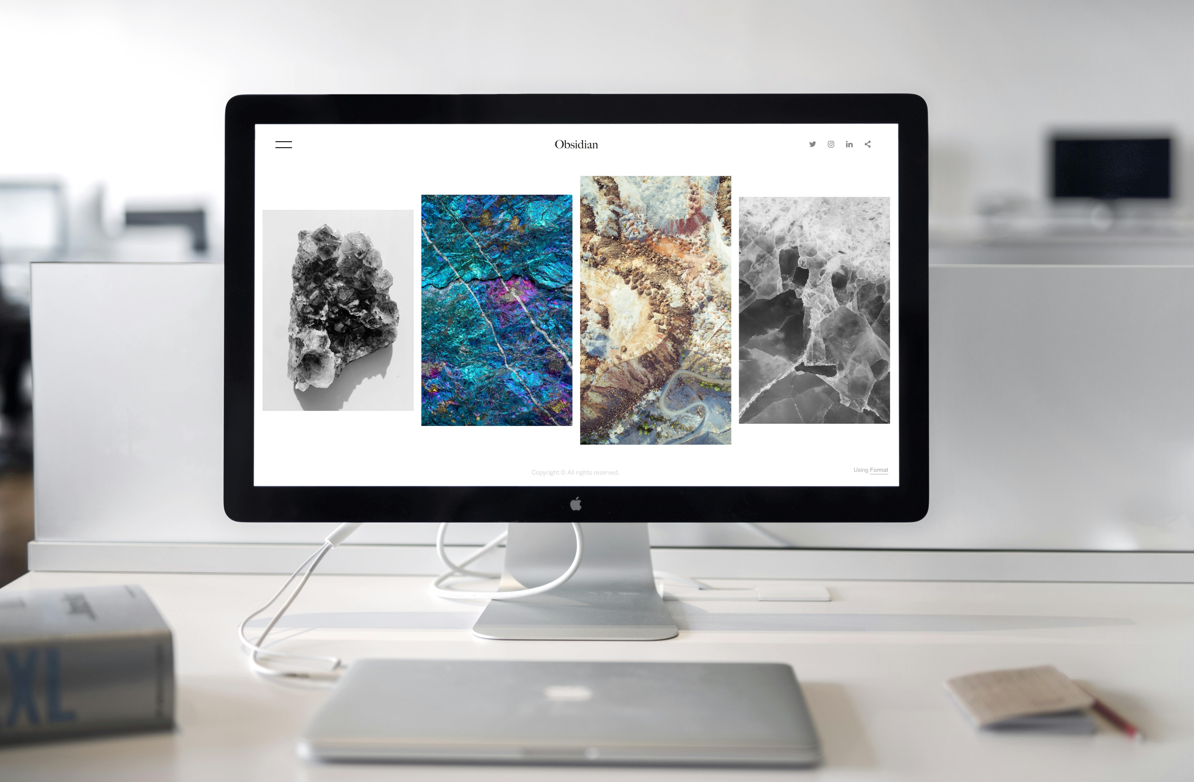
PART 5.
View 画面

Slide 16
Part 05
View 画面
View.
01
メイン画面
在庫状況画面
02
03
在庫管理画面
04
販売履歴画面
05
ログイン画面
06
お知らせ画面

Slide 17
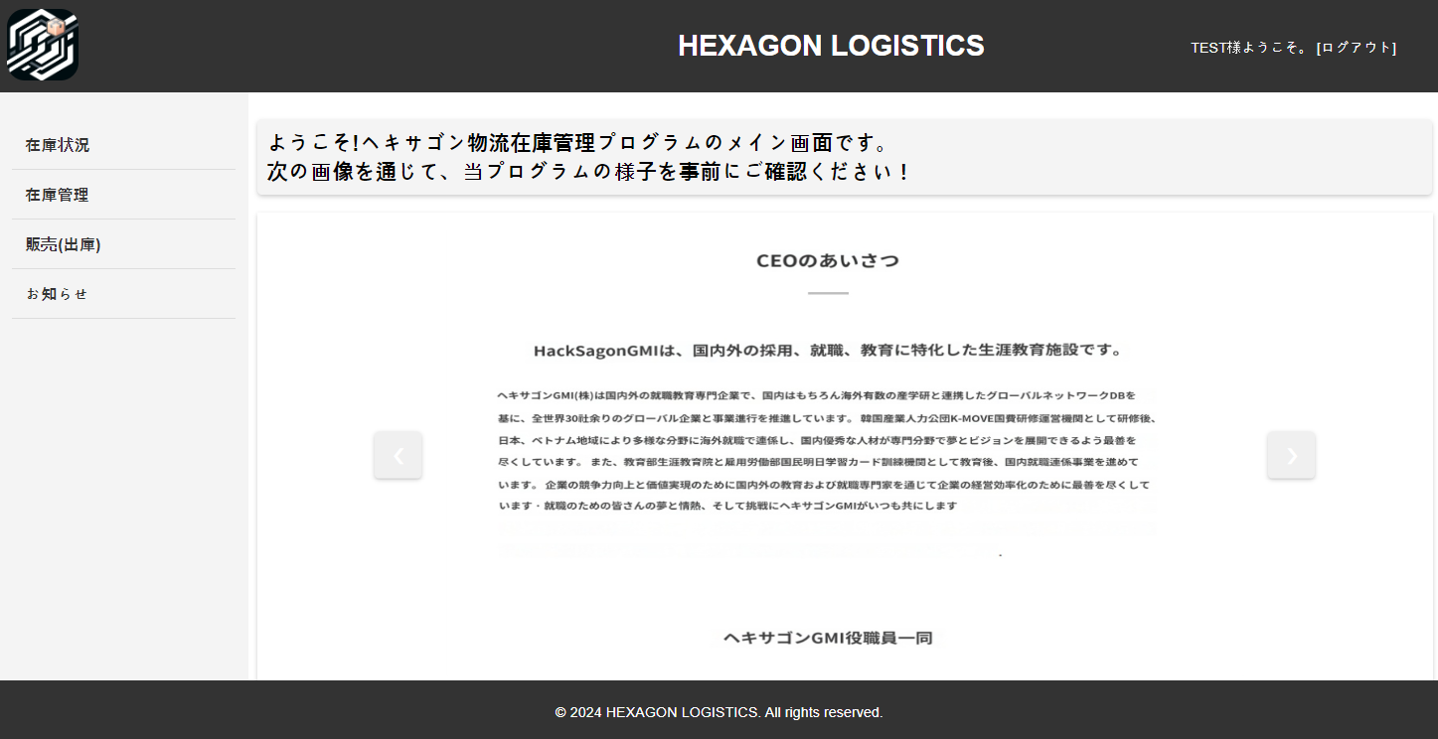
Part 05-01
メイン画面
1.常にメニューバーをWebページの左側に配置し、すべてのページからメニューバーを介して目的のページに移動できます。
2.お知らせ閲覧以外のすべての機能はログインしてから利用可能。

Slide 18
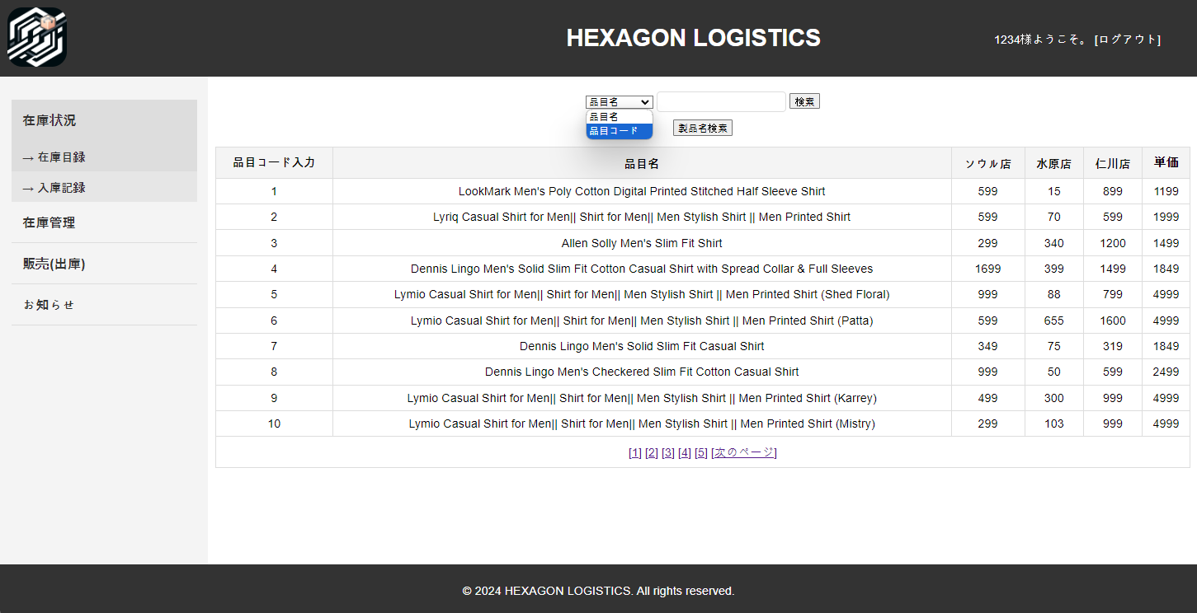
Part 05-02
在庫状況画面
2. 正確な製品名がわからない場合は、
製品名検索ボタンを使用して検索できます。
1.品目名または品目コードを検索して、
必要な 品目の在庫量を確認できます。
3. 品目リストは1ページに10個ずつ
表示されています。

Slide 19
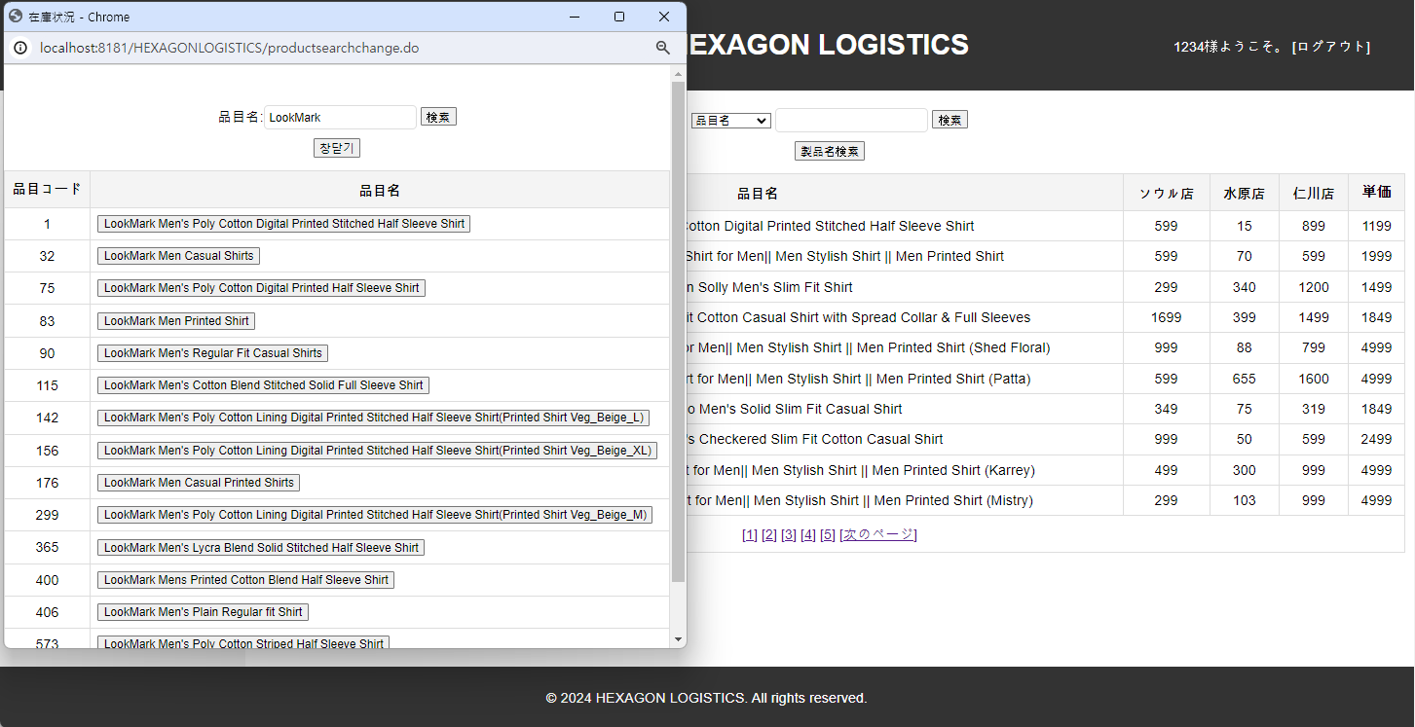
Part 05-02
在庫状況画面
製品名検索ボタンをクリックすると、
製品名検索ポップアップウィンドウが開きます。
検索結果の製品名をクリックすると、
その製品の名前が製品リスト検索ボックスに
そのまま入力されます。

Slide 20
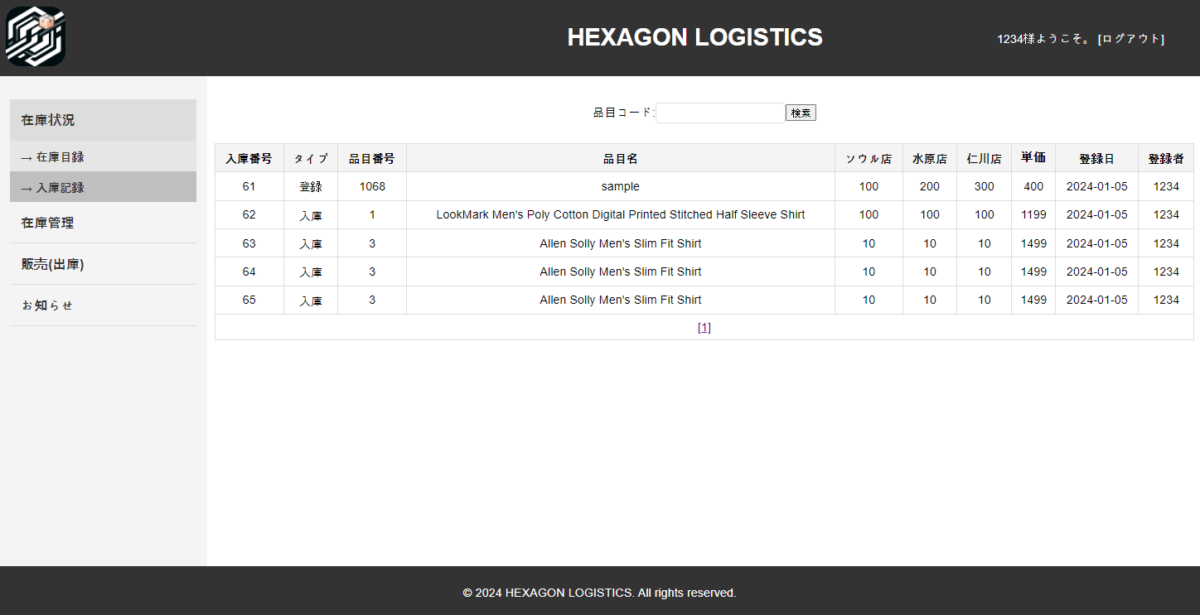
Part 05-02
在庫状況画面
1. 入庫または登録時に変更された履歴は、
入庫記録ページに自動的に記録されます。

Slide 21
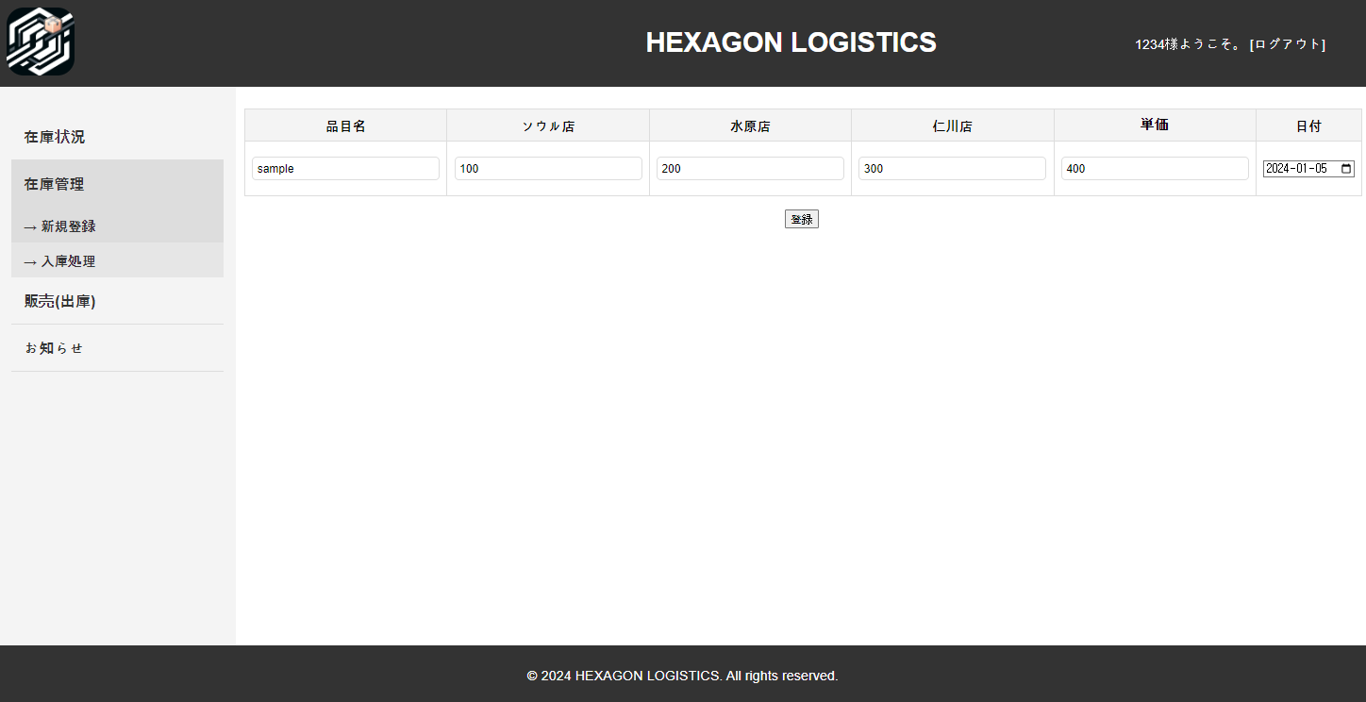
Part 05-03
在庫管理画面
1.品目コードは自動入力され、
該当条件を入力した後、登録ボタンを
クリックすると在庫リストに登録
2.同じ製品の入庫処理が必要な場合は、
入庫処理ボタンで該当ページに移動します。

Slide 22
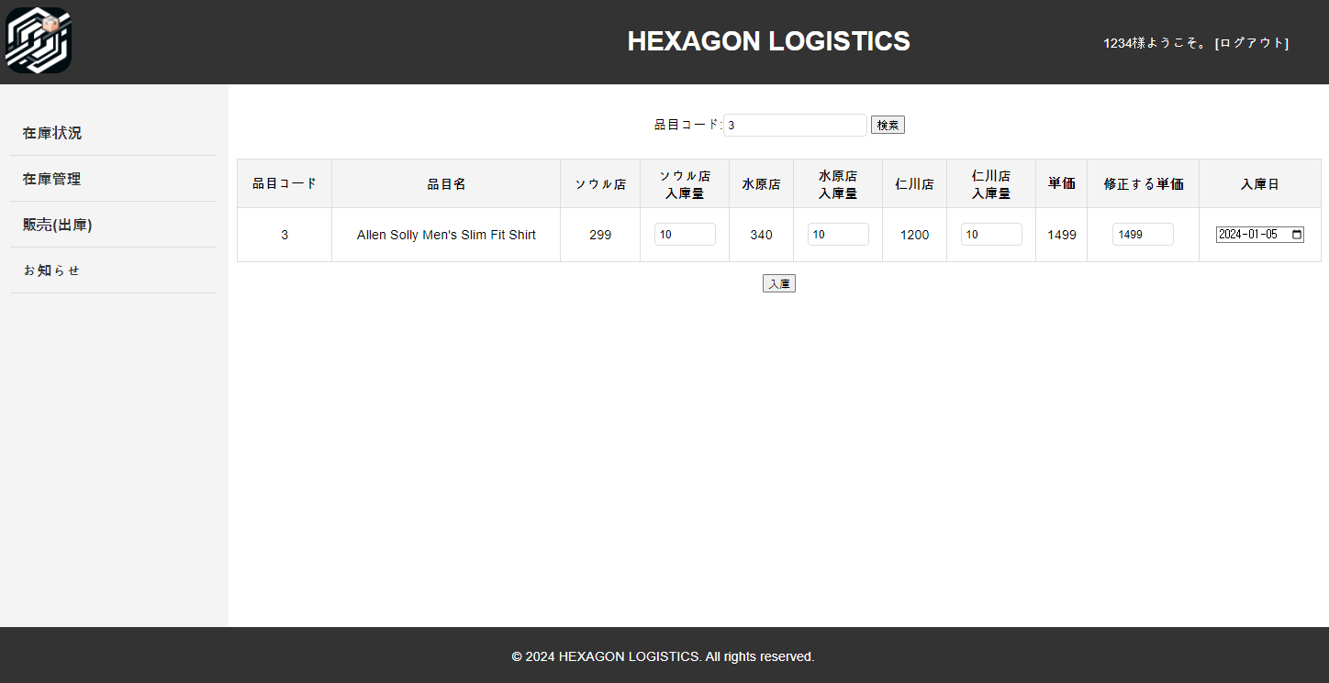
Part 05-03
在庫管理画面
1.品目コードで検索して、
その商品の入庫量を
確認しながら、追加入庫する数量を
入力できます。

Slide 23
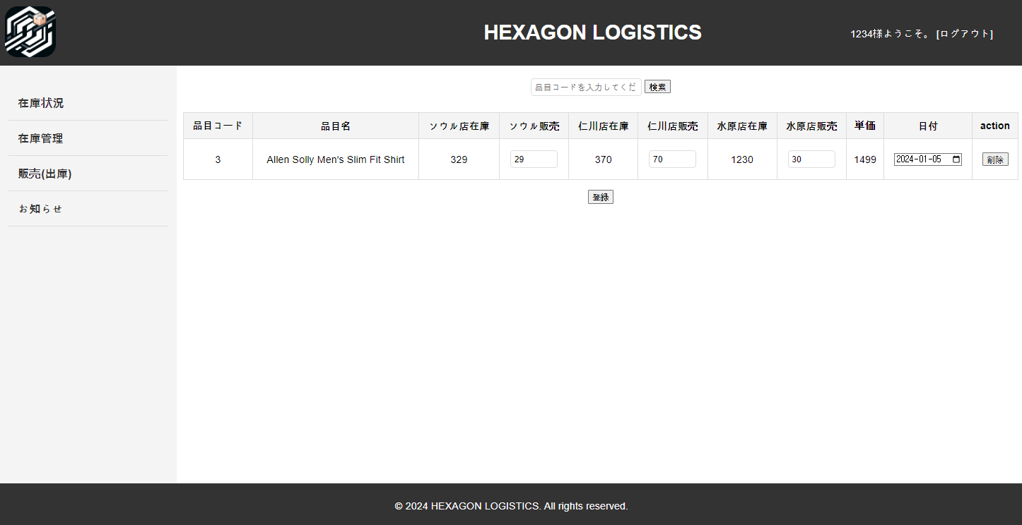
Part 05-04
販売履歴画面
1.品目コードを検索して修正
する品目が存在するか確認
2.品目コード存在時に修正できる入力欄出力

Slide 24
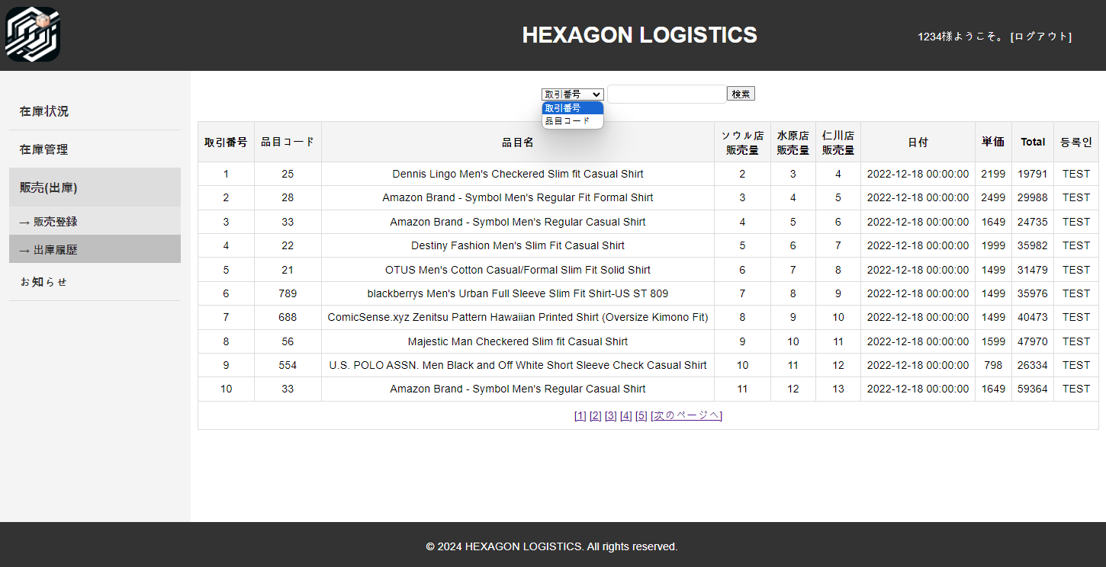
Part 05-04
販売履歴画面
1.品目名または品目コードを
検索して、必要な 品目の
出庫履歴を確認できます。
2. 出庫履歴は1ページに10個ずつ
表示されています。

Slide 25
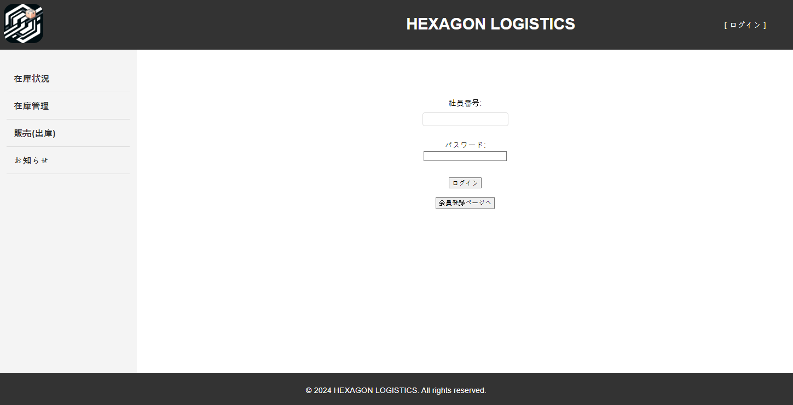
Part 05-05
ログイン画面
1.新規登録時に会員登録をこの
ボタンでページに移動

Slide 26
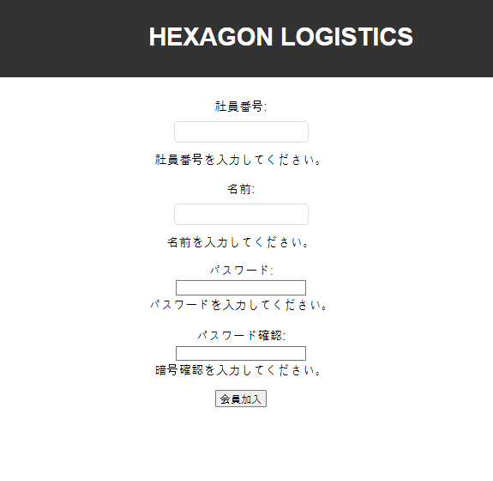
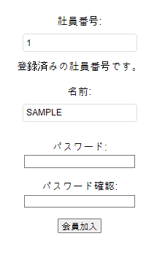
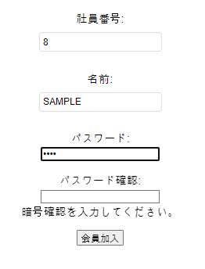
Part 05-05
ログイン画面
3.登録済み社員番号の場合、エラーメッセージを出力
基本画面
2.パスワードとパスワードの確認が異なる場合、エラーメッセージを出力

Slide 27
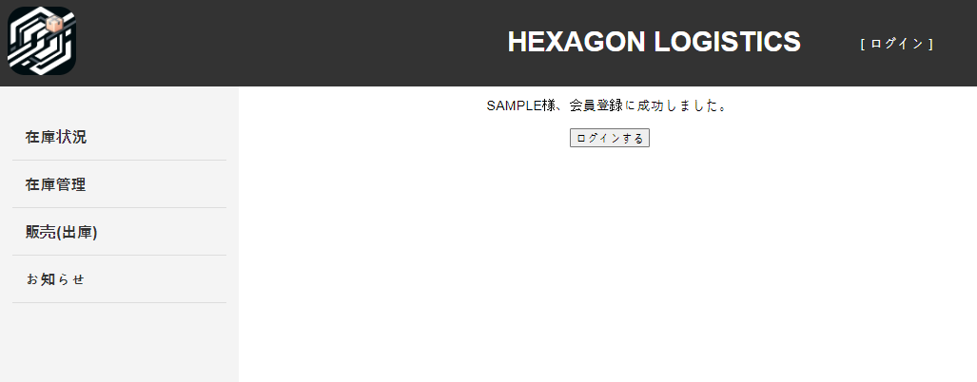
Part 05-05
ログイン画面
4.登録に成功した場合、
ログインボタンを出力

Slide 28
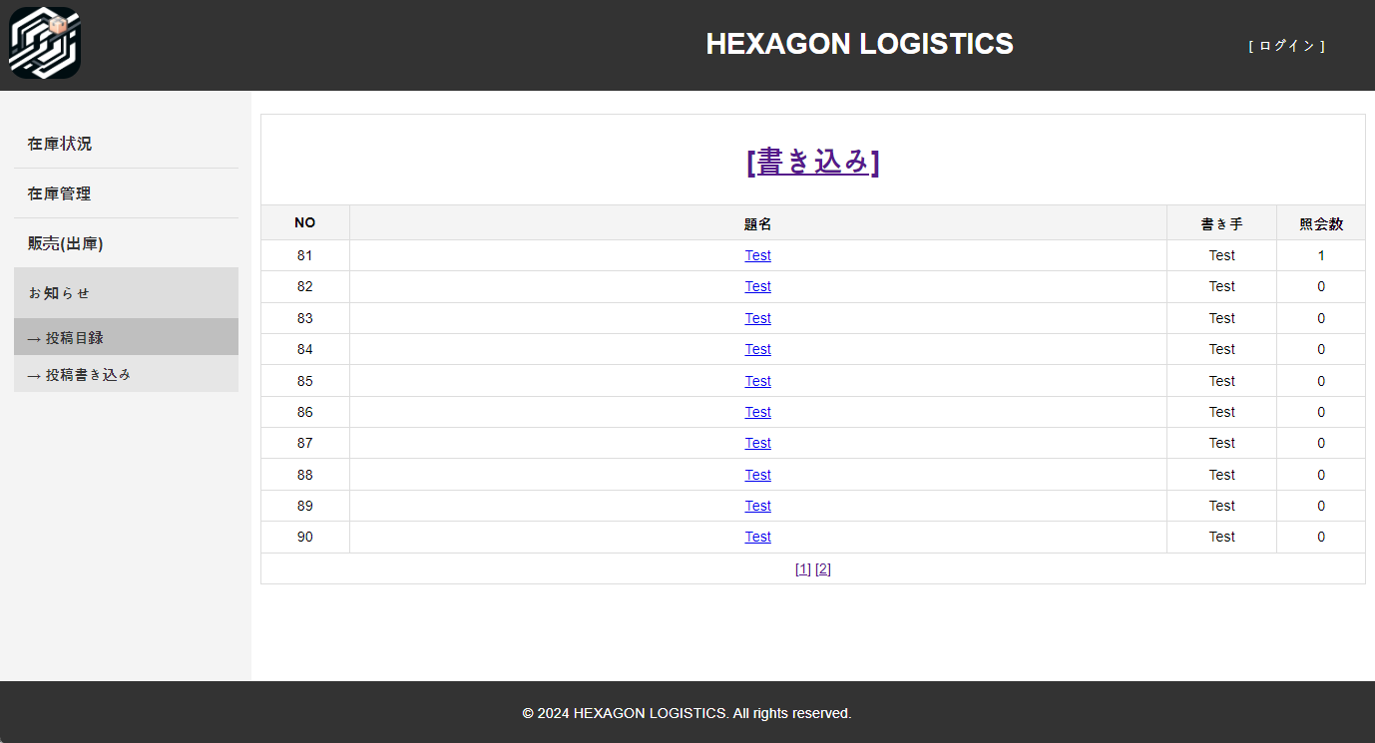
Part 05-06
お知らせ画面
1.ログインした会員に限り、
お知らせを作成可能
2.お知らせリストをページングして出力

Slide 29
ありがとう
ございます
チーム長 : パク·ジェヒョン
チーム員 : カン·ヘウン
キム·ウジン
キム·ミョンシク
発表者 : キム·ウジン

